Slide 1
DABIGATRAN
NHÌN LẠI SỰ PHÁT TRIỂN CỦA THUỐC KHÁNG ĐÔNG ĐƯỜNG UỐNG THẾ HỆ MỚI

Slide 2
Năm 2009, kết quả nghiên cứu RE-LY mở ra một kỷ nguyên mới trong việc dự phòng đột quỵ cho bệnh nhân rung nhĩ.
Đột quỵ hoặc thuyên tắc hệ thống
Non-inferiority
P value
Superiority
P value
Dabigatran
150 mg BID
“
Đây là lần đầu tiên trong hơn 50 năm một thuốc chống đông được tìm ra có hiệu quả và độ an toàn vượt trội hơn điều trị nền tảng trước đó
-Stuart Connolly-
<0.001
<0.001
“
Dabigatran
110 mg BID
<0.001
0.34
Favors dabigatran
Favors warfarin
HR (95% CI)
INR-adjusted warfarin; time in therapeutic range: 64%
Connolly et al. NEJM 2009;380:1326; ESC, 2009. Press release; available at https://www.escardio.org/The-ESC/Press-Office/Press-releases/Dabigatran-vs-warfarin-as-long-term-anticoagulant-therapy-in-atrial-fibrillation; accessed July 2019; Connolly et al. Presented at ESC 2009

Slide 3



Dabigatran là NOAC đầu tiên được chấp thuận chỉ định, và sự phát triển của idarucizuamb đánh dấu một bước tiến khác trong trị liệu kháng đông
150 mg BID
Dabigatran (2009)
110 mg BID
Idarucizumab (2015)
Nhóm ức chế yếu tố Xa
Bước đột phá tiếp theo … Idarucizumab, chất hóa giải đặc hiệu của dabigatran, chất hóa giải đầu tiên của NOAC được chấp thuận
Andexanet alfa approved in the USA (2018) and Europe (2019)
Trong nghiên cứu RE-LY, hai liều độc lập dabigatran được thử nghiệm ngẫu nhiên và được chấp thuận cho việc dự phòng đột quỵ cho bệnh nhân rung nhĩ
Dữ liệu được theo dõi từ các NOAC khác:
Rivaroxaban: ROCKET-AF (2011)
Apixaban: ARISTOTLE (2011)
Edoxaban: ENGAGE AF-TIMI 48 (2013)
Connolly et al. NEJM 2009;380:1326; Granger et al. NEJM 2011;365:981; Patel et al. NEJM 2011;365:883; Giugliano et al. NEJM 2013;369:2093;
Pollack et al. NEJM 2015; 373:511; Pollack et al. NEJM 2017;377:431; Connolly et al NEJM 2019;380:1326

Slide 4
NOACs hiệu quả vượt trội một cách có ý nghĩa so với warfarin, giảm nguy cơ đột quỵ hoặc thuyên tắc hệ thống ở bệnh nhân rung nhĩ
RRR: đột quỵ
Lợi ích trên lâm sàng
ASA¹
Warfarin¹
so với giả dược hoặc không trị liệu
Việc sử dụng thuốc kháng đông đường uống góp phần làm giảm tỷ lệ đột quỵ, mà không làm tăng các biến cố xuất huyết
–19%
–64%
RRR: đột quỵ/thuyên tắc hệ thống
Dabigatran
150 mg²
Dabigatran
110 mg²
Apixaban
5/2.5 mg³
Rivaroxaban
20/15 mg⁴
Edoxaban
60/30 mg⁵
NOACs vs warfarin
–35%
–11%
–21%
–12%
–13%
Xuất huyết nặng tương đương hoặc được giảm ở nhóm NOACs so với warfarin ở bệnh nhân rung nhĩ
Hiện tại không có sự so sánh trực tiếp giữa các NOAC do sự khác biệt trong thiết kế và dân số nghiên cứu
Dabigatran 150 mg BID and apixaban 5/2.5 mg BID showed significantly reduced risk of stroke/SE vs warfarin. ASA, acetylsalicylic acid; RRR, relative risk reductions;
SE, systemic embolism. 1. Hart et al. Ann Intern Med 2007;146:857; 2. Connolly et al. NEJM 2014;371:1464; 3. Granger et al. NEJM 2011;365:981; 4. Patel et al. NEJM 2011;365:883; 5. Giugliano et al. NEJM 2013;369:2093; 6. Campbell Cowan et al. Eur Heart J 2018;39:2975; 7. Forslund et al. Stroke 2018;49:2122

Slide 5




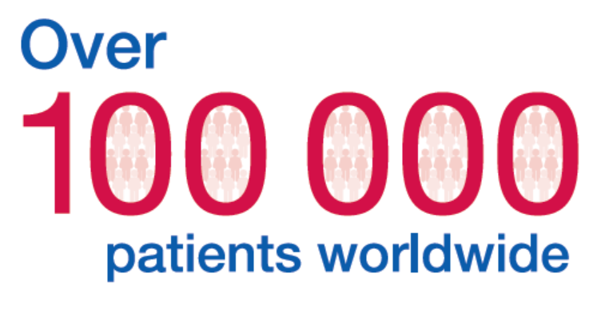











Tối ưu hóa bảo vệ nhiều đối tượng bệnh nhân khỏi căn bệnh về huyết khối
Bệnh nhân rung nhĩ không do van tim
Bệnh nhân rung nhĩ cần cắt đốt
Bệnh nhân rung nhĩ cần can thiệp vành
Bệnh nhân phẫu thuật thay khớp háng/gối
Bệnh nhân đột quỵ không rõ nguyên nhân
Bệnh nhân thuyên tắc tĩnh mạch sâu/thuyên tắc phổi
Bệnh nhân thuyên tắc tĩnh mạch não
Chất hóa giải đặc hiệu
5

Slide 6
Trên bệnh nhân có tiền sử đột quỵ
RE-LY®
RELY-ABLE®
RELY-ABLE® secondary stroke prevention subgroup (a, b):
Observation period:
RELY-ABLE® only (mean 2.2 yrs)
(a) Stroke/TIA prior to enrolment in
RELY-ABLE® (N=1269)
‘RELY-ABLE®/RELY-ABLE® analysis’
(b) Stroke/TIA prior to enrolment in
RELY-ABLE® (N=1269)
Observation period:
RE-LY® + RELY-ABLE® (mean 4.2 yrs)
‘RELY-ABLE®/combined analysis’
RE-LY® secondary stroke prevention subgroup (c):
(c) Stroke/TIA prior to enrolment in RE-LY®
(N=2428)
Observation period: RE-LY® + RELY-ABLE® (mean 3.1 yrs)
‘RE-LY®/combined analysis’
Diener HC et al. Presented at the European Stroke Conference in London, UK, May 2013

Slide 7
Nghiên cứu dưới nhóm trên bệnh nhân đột quỵ: lợi ích trên lâm sàng ở bệnh nhân có hay không có tiền sử đột quỵ nhất quán với nghiên cứu RELY
Tỷ lệ bệnh nhân có biến cố đột quỵ thấp ở nhóm dabigatran
Event rate (% per year)
Pradaxa®
150 mg
110 mg
Warfarin
Stroke
Prior stroke or TIA
1.91
2.23
2.53
No prior stroke or TIA
0.78
1.24
1.34
Ischaemic or unknown stroke
Prior stroke or TIA
1.75
2.19
1.75
No prior stroke or TIA
0.71
1.12
1.08
Death from any cause
Prior stroke or TIA
4.39
3.24
4.58
No prior stroke or TIA
3.45
3.87
4.02
Haemorrhagic stroke
Prior stroke or TIA
0.20
0.08
0.77
No prior stroke or TIA
0.07
0.13
0.29
Diener HC et al. Lancet Neurol 2010;9:1157–63

Slide 8
Phân tích trên nghiên cứu dài hạn trong 6.7 năm của dabigatran trên các loại đột quỵ và kết cục về nhồi máu ‘RELY-ABLE®/RELY-ABLE® analysis’
Event | Pradaxa® 110 mg BID (%/yr) | Pradaxa® 150 mg BID (%/yr) | HR | 95% CI
Stroke or SE | 3.23 | 2.85 | 0.88 | 0.57–1.35
All stroke | 2.93 | 2.71 | 0.92 | 0.59–1.44
Ischaemic | 2.48 | 2.14 | 0.86 | 0.53–1.42
Haemorrhagic | 0.23 | 0.29 | 1.26 | 0.28–5.65
Myocardial infarction | 0.60 | 0.57 | 0.95 | 0.36–2.54
Pulmonary embolism | 0.08 | 0.14 | 1.90 | 0.17–20.90
1269 patients followed for mean of 2.2 years
Diener HC et al. Presented at the European Stroke Conference in London, UK, May 2013

Slide 9
Biến cố chảy máu ở mức thấp duy trì trong suốt 6.7 năm nghiên cứu: ‘RELY-ABLE®/RELY-ABLE® analysis’
Event | Pradaxa® 110 mg BID (%/yr) | Pradaxa® 150 mg BID (%/yr) | HR | 95% CI
Major bleeding | 3.31 | 4.63 | 1.42 | 0.97–2.08
Life-threatening | 1.95 | 2.14 | 1.10 | 0.65–1.85
Gastrointestinal | 1.95 | 1.92 | 0.99 | 0.58–1.69
Intracranial | 0.30 | 0.57 | 1.90 | 0.57–6.30
Extra-cranial | 3.16 | 4.20 | 1.35 | 0.91–2.00
Fatal | 0.38 | 0.36 | 0.95 | 0.27–3.28
Minor bleeding | 9.47 | 9.41 | 0.99 | 0.77–1.26
1269 patients followed for mean of 2.2 years
Diener HC et al. Presented at the European Stroke Conference in London, UK, May 2013

Slide 10
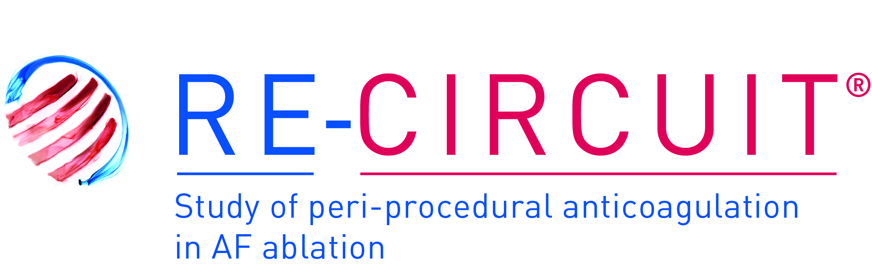
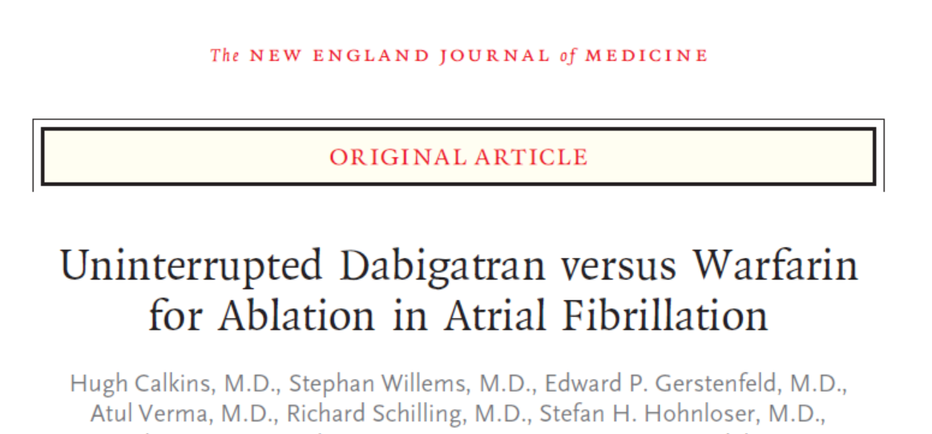
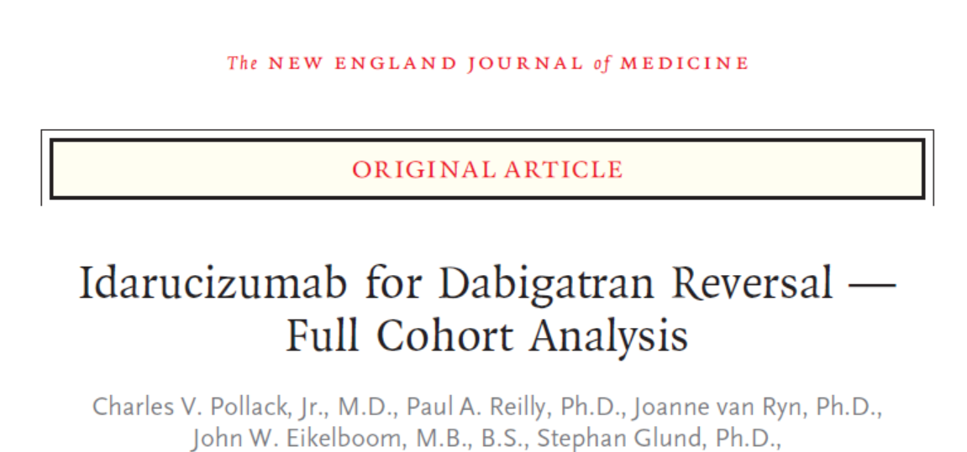

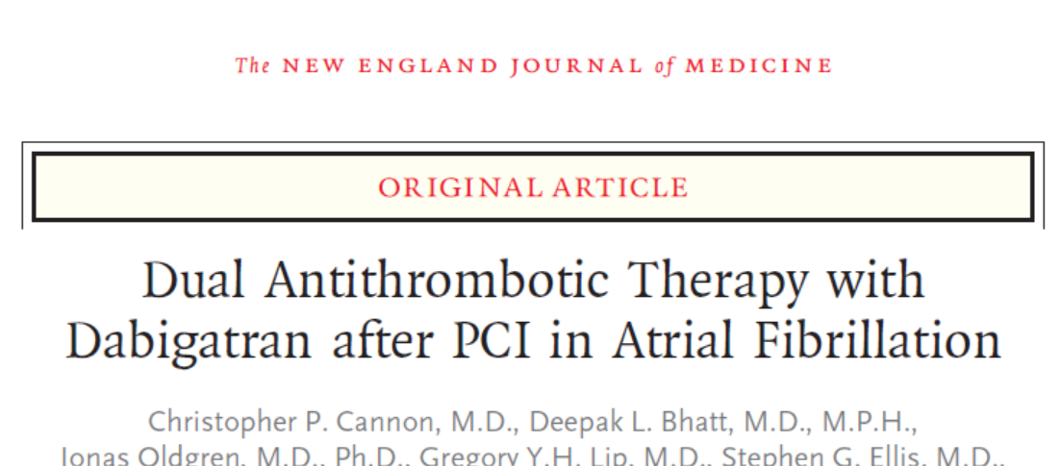
2017 là một năm ấn tượng với những dữ liệu mới về dabigatran và idarucizumab được công bố
ACC 2017
ISTH 2017
ESC 2017
ESC 2017
ACC, American College of Cardiology; ESC, European Society of Cardiology; ISTH, International Society on Thrombosis and Haemostasis. Calkins et al. N Engl J Med 2017; Pollack et al. N Engl J Med 2017; Cannon et al. N Engl J Med 2017. See slide notes for details of congress presentations
Notes:
References
RE-CIRCUIT: Calkins H et al. N Engl J Med 2017; 376:1627–36; Calkins H et al. Presented at ACC 2017. Abstract available at: https://www.acc.org/latest-in-cardiology/clinical-trials/2017/03/18/07/20/re-circuit; accessed December 2017
RE-VERSE AD: Pollack CV et al. N Engl J Med 2017;377:431–41; Pollack CV et al. Presented at ISTH 2017, abstract LB 0.14; available at: http://www.professionalabstracts.com/isth2017/iplanner/#/presentation/3962; accessed December 2017
RE-DUAL PCI: Cannon CP et al. N Engl J Med 2017;377:1513–24; Cannon CP et al. Presented at ESC 2017, abstract 1920; available at http://congress365.escardio.org/Session/22275#.Wimqx1Vl_IU; accessed December 2017

Slide 11
Dabigatran trên bệnh nhân cần cắt đốt rung nhĩ
2017
= 678
Mục tiêu
Nghiên cứu tính an toàn và hiệu quả của dabigatran 150 mg BID nhằm thay thế cho warfarin (INR 2.0–3.0) ở bệnh nhân cắt đôt rung nhĩ (N=678)
ARR 5.3% (95% CI: 8.4–2.2);
RRR 77%; P<0.001
Kết quả
Trong suốt quá trình trong và sau can thiệp cắt đốt, nguy cơ chảy máu nặng thấp hơn ở nhóm dabigatran so với warfarin
Đồng thuận từ các chuyên gia đã khuyến cáo với mức khuyến cáo cao nhất (1A) thủ thuật cắt đốt có thể tiến hành mà không cần gián đoạn dabigatran
Calkins et al. N Engl J Med 2017; Calkins et al. Heart Rhythm 2017
Notes:
References
Calkins H et al. N Engl J Med 2017;376:1627–36
Calkins H et al. Heart Rhythm 2017;14:e275–e444

Slide 12
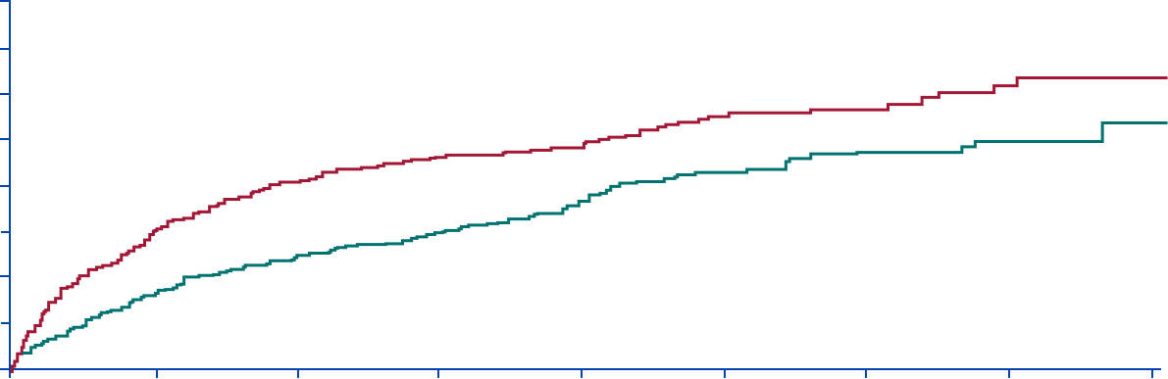
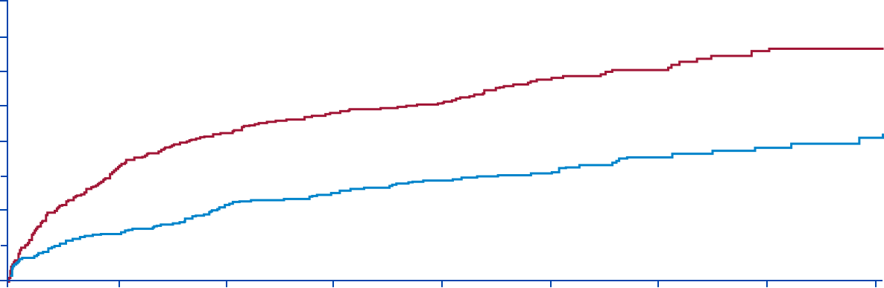
Dabigatran trên bệnh nhân rung nhĩ sau can thiệp mạch vành
2017
= 2725
Mục tiêu
Nghiên cứu tính an toàn và hiệu quả của dabigatran và một kháng kết tập tiểu cầu đơn thay thế cho warfarin và kháng kết tập tiểu cầu kép trên bệnh nhân rung nhĩ sau can thiệp vành
Chảy máu nặng hoặc chảy máu ghi nhận trên lâm sàng
theo tiêu chuẩn ISTH
40
HR: 0.72 (95% CI: 0.58–0.88)
Non-inferiority P<0.001
P=0.002
40
HR: 0.52 (95% CI: 0.42–0.63)
Non-inferiority P<0.001
P<0.001
Warfarin
triple therapy
35
Warfarin
triple therapy
35
30
30
25
25
20
Probability of event (%)
Dabigatran 150 mg
dual therapy
20
15
15
Dabigatran 110 mg dual therapy
10
10
5
5
0
0
0
90
180
270
360
450
540
630
720
0
90
180
270
360
450
540
630
720
Time to first event (days)
Time to first event (days)
Kết quả: liệu pháp bộ đôi với dabigatran giảm nguy cơ chảy máu cách có ý nghĩa, không thua kém về các biến cố thuyên tắc, so với bộ ba với warfarin
CRNMBE, clinically relevant non-major bleeding event; PCI, percutaneous coronary intervention
Cannon et al. N Engl J Med 2017
Notes:
Reference
Cannon CP et al. N Engl J Med 2017;377:1513–24

Slide 13
Idarucizumab cho việc hóa giải đặc hiệu dabigatran
2017
= 503
Mục tiêu
Chứng minh sự hóa giải một cách kéo dài hoạt tính kháng đông của dabigatran ở bệnh nhân chảy máu không kiểm soát hoặc phẫu thuật/thủ thuật khẩn cần được cầm máu như bình thường.
Group A: chảy máu không kiểm soát (N=293)
Group B: BN cần phẫu thuật/ thủ thuật khẩn (N=195)
120
120
110
110
100
100
90
90
80
80
dTT (s)
Idarucizumab
2×2.5 g
70
Idarucizumab
2×2.5 g
70
60
60
50
50
40
40
30
30
0
10–30
min
1h
2h
4h
12h
24h
0
10–30
min
1h
2h
4h
12h
24h
Baseline
Between
vials
Baseline
Between
vials
Time post-idarucizumab
Time post-idarucizumab
Median and 25th/75th percentiles
10th/90th percentiles
5th/95th percentiles
Assay upper limit of normal
Kết quả: Idarucizumab cho thấy khả năng hóa giải tức thì, hoàn toàn, và duy trì kéo dài
Pollack et al. N Engl J Med 2017; Praxbind SPC 2017
Notes:
References
Pollack CV et al. N Engl J Med 2017;377:431–41
Praxbind SPC 2017

Slide 14




Dabigatran: dự phòng tiên phát bệnh lý huyết khối tĩnh mạch sau phẫu thuật khớp gối hoặc khớp háng theo chương trình
TOTAL
= 10 265
2007
2009
2011
Trên bệnh nhân trãi qua phẫu thuật thay thế khớp gối hoặc khớp háng toàn bộ
Dabigatran 220 mg hoặc 150 mg OD có dữ liệu an toàn tương đồng với enoxaparin 40 mg OD và không thua kém trong việc dự phòng biến cố huyết khối tĩnh mạch
pVTEp, primary VTE prevention; Eriksson et al. J Thomb Haemost 2007; RE-MOBILIZE Writing Committee et al. J Arthroplasty 2009; Eriksson et al. Lancet 2007; Eriksson et al. Thromb Haemost 2011
Notes:
References
RE-MODEL: Eriksson BI et al. J Thomb Haemost 2007;5:2178–85
RE-MOBILIZE: RE-MOBILIZE Writing Committee et al. J Arthroplasty 2009;24:1–9
RE-NOVATE: Eriksson BI et al. Lancet 2007;370:949–56
RE-NOVATE II: Eriksson BI et al. Thromb Haemost 2011;105:721–9

Slide 15
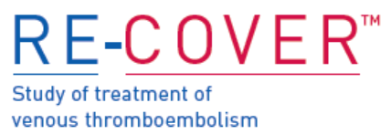

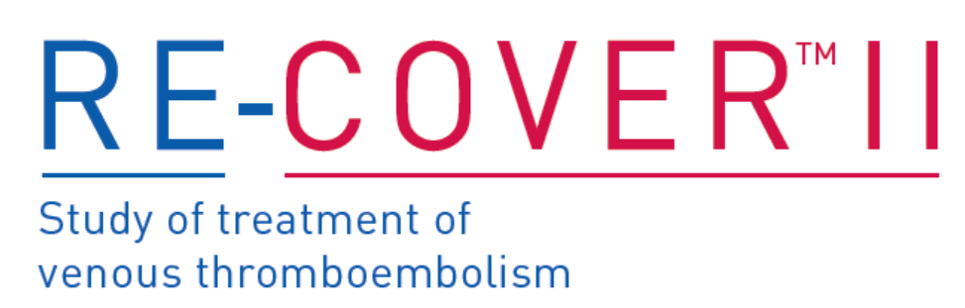
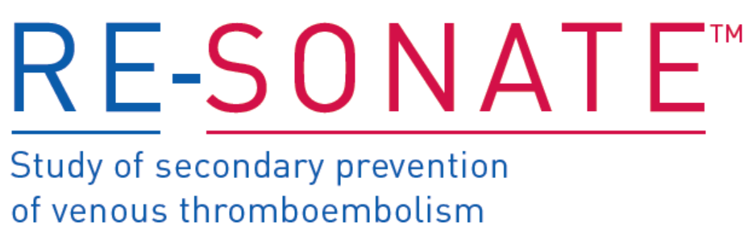
Dabigatran trong điều trị huyết khối tĩnh mạch cấp tính và dự phòng tái phát
TOTAL
= 9372
2009
2013
2014
Điều trị DVT/PE cấp
Dabigatran 150 mg BID chứng minh việc giảm một cách có ý nghĩa biến cố chảy máu nặng so với warfarin,
và không thua kém warfarin trong điều trị DVT/PE cấp tính
Dự phòng tái phát DVT/PE
Dabigatran 150 mg BID có dữ liệu ưu thế về mặt an toàn và không thua kém trong dự phòng tái phát DVT/PE
Schulman et al. N Engl J Med 2009; Schulman et al. Circulation 2014; Schulman et al. N Engl J Med 2013
Notes:
References
RE-COVER: Schulman S et al. N Engl J Med 2009;361:2342–52
RE-COVER II: Schulman S et al. Circulation 2014;129:764–72
RE-MEDY, RE-SONATE: Schulman S et al. N Engl J Med 2013;368:709–18

Slide 16
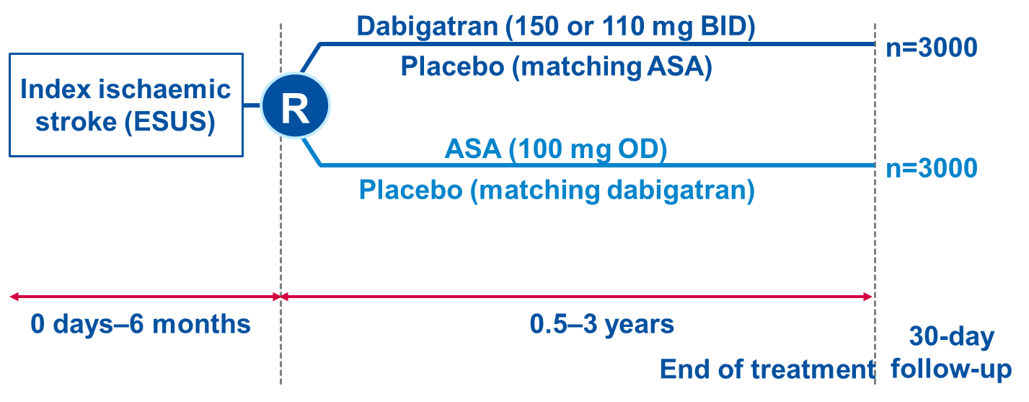

Dabigatran còn được nghiên cứu trên những bệnh lý thần kinh khác
= 6000
Mục tiêu
Chứng minh hiệu quả của dabigatran tốt hơn ASA trong dự phòng đột quỵ tái phát ở bệnh nhân đột quỵ không rõ nguyên nhân
Kết quả: Nhóm dabigatran xuất hiện biến cố đột quỵ ít hơn nhóm ASA nhưng không có ý nghĩa thống kê
= 120
Mục tiêu: hiệu quả và an toàn của dabigatran và warfarin trên bệnh nhân thuyên tắc tĩnh mạch não sau điều trị cấp.
Kết quả: Biến cố thuyên tắc CVT và chảy máu nặng thấp ở cả hai nhóm => dabigatran an toàn tương đương warfarin trong dự phòng huyết khối trên bệnh nhân CVT
ESUS, embolic stroke of undetermined source; Diener et al. Int J Stroke 2015; ClinicalTrials.gov: NCT02239120; Ferro et al. ESOC 2016; ClinicalTrials.gov: NCT02913326
Notes:
References
RE-SPECT ESUS: Diener HC et al. Int J Stroke 2015;10:1309–12; ClinicalTrials.gov: NCT02239120. Available at: https://clinicaltrials.gov/ct2/show/NCT02239120; accessed December 2017
RE-SPECT CVT: Ferro JM et al. ESOC 2016; Poster 240; ClinicalTrials.gov: NCT02913326. Available at: https://clinicaltrials.gov/ct2/show/NCT02913326; accessed December 2017

Slide 17

Primary stroke prevention in patients with AF
RE-LY | Connolly SJ et al. N Engl J Med 2009;361:1139–51 Connolly SJ et al. N Engl J Med 2010;363:1875–6 Connolly SJ et al. N Engl J Med 2014;371:1464–5
RELY-ABLE | Connolly SJ et al. Circulation 2013;128:237–43 Ezekowitz MD et al. Europace 2016;18:973–8
RE-DUAL PCI | Cannon CP et al. N Engl J Med 2017;377:1513–24
RE-CIRCUIT | Calkins H et al. N Engl J Med 2017;376:1627–36
Specific reversal agent
RE-VERSE AD | Pollack CV et al. N Engl J Med 2017;377:431–41 Pollack CV et al. N Engl J Med 2015;373:511–20
Primary VTE prevention
RE-MODEL | Eriksson BI et al. J Thomb Haemost 2007;5:2178–85
RE-MOBILIZE | RE-MOBILIZE Writing Committee et al. J Arthroplasty 2009;24:1–9
RE-NOVATE | Eriksson BI et al. Lancet 2007;370:949–56
RE-NOVATE II | Eriksson BI et al. Thromb Haemost 2011;105:721–9
Acute VTE treatment
RE-COVER | Schulman S et al. N Engl J Med 2009;361:2342–52
RE-COVER II | Schulman S et al. Circulation 2014;129:764–72

Slide 18
Secondary VTE prevention
RE-MEDY RE-SONATE | Schulman S et al. N Engl J Med 2013;368:709–18
Patients with mechanical heart valves
RE-ALIGN | Eikelboom JW et al. N Engl J Med 2013;369:1206–14
Stroke prevention in ESUS
RE-SPECT ESUS | Diener HC et al. Int J Stroke 2015;10:1309–12 ClinicalTrials.gov: NCT02239120
Patients with CVT
RE-SPECT CVT | Ferro JM et al. ESOC 2016; Poster 240 ClinicalTrials.gov: NCT02913326
Global registries
RE-COVERY DVT/PE | Ageno W et al. Thromb Haemost 2017;117:415–21
GLORIA-AF | Huisman MV et al. J Am Coll Cardiol 2017;69:777–85 Huisman MV et al. Am Heart J 2014;167:329–34
RE-VECTO | RE-VECTO Surveillance Program; https://www.re-vecto.com

Slide 19
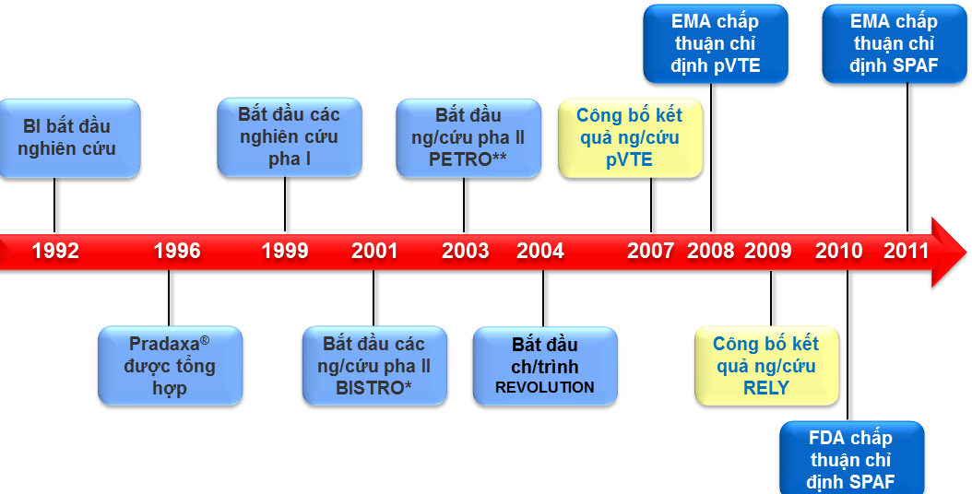
Dabigatran – Quá trình phát triển
EMA chấp thuận chỉ định DVT/PE
1992 1996 1999 2001 2003 2004 2007 2008 2009 2010 2011
Dabigatran được tổng hợp
FDA chấp thuận chỉ định DVT/PE
FDA chấp thuận chỉ định SPAF

Slide 20
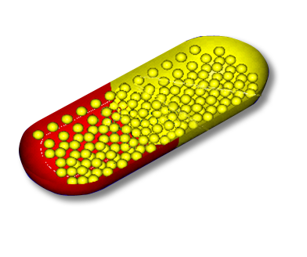

Dạng bào chế
Viên nang dabigatran etexilate
Hạt dabigatran etexilate
Lõi acid tartaric
Lớp bao dabigatran etexilate
Lớp bao kín
Tạo ra vi môi trường có tính acid: tăng khả năng hòa tan và hấp thu
Notes:
Thiết kế như trên tạo ra một vi môi trường có tính acid giúp tăng hoà tan và hấp thu, đảm bảo thuốc được hấp thu mà không bị ảnh hưởng bởi sự thay đổi pH dạ dày.
Introduction to dabigatran:
Reversible, highly selective and potent oral direct thrombin inhibitor.
Tartaric acid core.
Helps to ensure optimal environment for absorption (local, acidic microenvironment of pH =2) irrespective of concomitant treatment with gastric acid suppression medication.
Clinically insignificant 25–30% decreased absorption if co-administered with a proton pump inhibitor.
Seal coating.
Dabigatran etexilate coat.
Surrounding capsule.

Slide 21
Dược lực học
Nhóm thuốc
ức chế thrombin trực tiếp, đường uống, có hồi phục, mạnh
và có tính cạnh tranh
Tương quan
Có sự tương quan chặt chẽ giữa nồng độ và hiệu quả chống đông.
Ức chế
Thrombin tự do, thrombin liên kết với fibrin
Dabigatran kéo dài thời gian aPTT
(thời gian thromboplastin hoạt hóa từng phần)
Chỉ số đông máu ảnh hưởng
Thông tin kê toa Dabigatran 2020
Notes:
aPTT = TCK là test đông máu thường qui. Bn bị chảy máu khi dùng thuốc chống đông, nếu aPTT bình thường không phải do thuốc, nếu aPTT dài thì nghi ngờ do thuốc

Slide 22
Dược động học - Sinh khả dụng
Sinh khả dụng (SKD)
6,5%
Tương tác thức ăn
Thức ăn không ảnh hưởng đến sinh khả dụng
Mở vỏ nang
SKD tăng lên 37% khi các vi hạt được dùng không có vỏ nang.
Do đó, bệnh nhân uống nguyên viên và không mở viên nang
Gắn kết
Gắn kết với protein huyết tương người thấp và không phụ thuộc vào nồng độ (34-35%). => Dễ dàng đào thảo qua lọc thận
Thông tin kê toa Dabigatran 2020

Slide 23

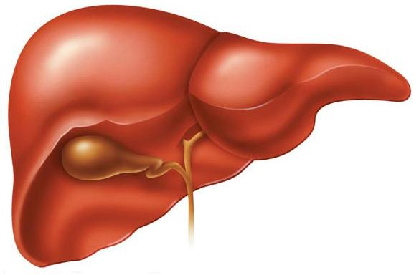
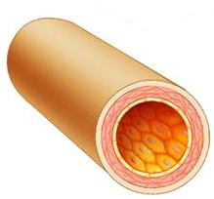
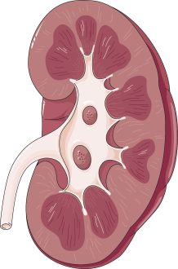
Chuyển hóa và thải trừ Dabigatran
Không chuyển hóa qua hệ CYP450
Tuần hoàn
Dabigatran etexilate
DE  D

D-glucuronide
Thải
~ 80%
Thải
~ 20%
Thải nguyên vẹn
qua phân ~93.5%
DE = Dabigatran etexilate; D = Dabigatran
Brighton T. Australian Prescriber 2010;33:38-41

Slide 24
Nồng độ-Thời gian sau liều đơn Dabigatran Etexilate
10 mg
30 mg
100 mg
200 mg
400 mg

Dabigatran
etexilate
250
200
150
Nồng độ huyết tương dabigatran (ng/mL)
100
50
0
0
4
8
12
16
20
24
Thời gian (giờ)

Slide 25
Dược động học - Chuyển hóa & thải trừ
Chuyển hóa
Dabigatran không chuyển hóa qua CYP 450
Thải trừ chủ yếu qua thận (85%). Thải trừ chủ yếu dưới dạng không đổi trong nước tiểu với tốc độ khoảng 100 ml/phút tương ứng với tốc độ lọc cầu thận
Thải trừ
Thời gian bán thải
Thời gian bán thải bị kéo dài nếu chức năng thận suy giảm
Chức năng thận (ClCr) | > 80 | 50 – 80 | 30 – 50 | ≤ 30
T_{1/2} tr.bình (giờ) | 13 | 15 | 18 | 27
Thông tin kê toa Dabigatran 2020

Slide 26

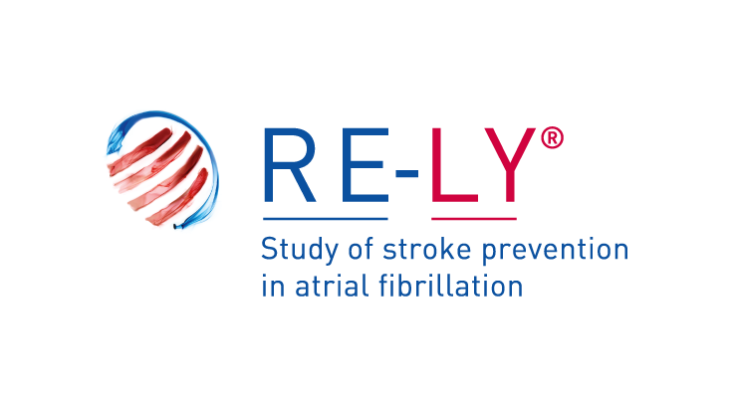

Nghiên cứu RE-LY® dựa trên nền tảng việc lựa chọn liều dùng phù hợp và thiết kế theo dõi dài hạn đối với dabigatran
2003
2004
2005
2008
2009
2012
PETRO
Liều dùng và cách dùng phù hợp dành cho nghiên cứu ngẫu nhiên dựa vào thời gian bán huỷ
dabigatran ^{1,2}
Nghiên cứu toàn cầu thiết kế không kém hơn, chuẩn mực và được bảo chứng trên mục tiêu dự phòng đột quỵ
Nghiên cứu dài nhất trong nhóm NOAC, cung cấp dữ liệu an toàn trong 6.7 năm.
Ezekowitz M et al. Am J Cardiol 2007; 2. Nagarakanti R et al. Circulation 2008;
3. Connolly SJ et al. N Engl J Med 2009; 4. Ezekowitz MD et al. Europace 2016
Notes:
References
1. Ezekowitz M et al. Am J Cardiol 2007;100:1419–26
2. Nagarakanti R et al. Circulation 2008;118:S_922
3. Connolly SJ et al. N Engl J Med 2009;361:1139–51
4. Ezekowitz MD. Europace 2016;doi:10.1093/europace/euv312

Slide 27
PETRO: thiết kế nghiên cứu pha II dò liều dabigatran phù hợp
14.0
Stroke or embolism
Major bleeding
12.0
10.0
8.0
Events per 100 patient-years
6.0
4.0
2.0
0
50 mg BID
150 mg OD
300 mg OD
150 mg BID
300 mg BID
Nagarakanti R et al. AHA Scientific Sessions 2008; abstr 4629
Notes:
Liều 150mg BID đặt được cân bằng hiệu quả và an toàn nhất.
This figure shows the rates of stroke and other thromboembolic events and of major bleeding at the different dosages of dabigatran etexilate evaluated in the PETRO and PETRO-EX studies. There was a dose-proportional reduction in the incidence of stroke and thromboembolic events with dabigatran etexilate. Rates of major bleeding were increased at the highest dosage (300 mg twice daily) compared with lower dosages. The results identified dabigatran etexilate 150 mg twice daily as the dosage offering the best balance of antithrombotic protection with an acceptable risk of bleeding complications.
Click on the red arrow button to return to the previous screen.

Slide 28

Notes:
We will now look in detail at the results of the Phase III Randomized Evaluation of Long-term Anticoagulant Therapy (or RE-LY®) trial, which compared two dosages of dabigatran etexilate with dose-adjusted warfarin for the prevention of stroke in patients with atrial fibrillation.

Slide 29
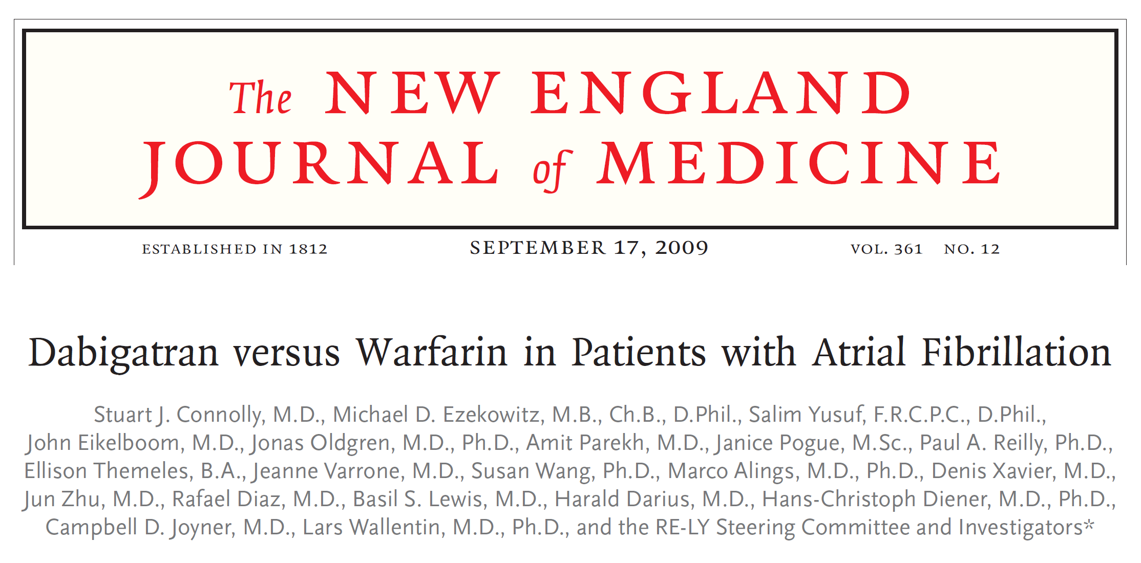
RE-LY®:
Randomized Evaluation of Long-term anticoagulant therapY
Theo dõi trung vị 2 năm, đã có kết quả theo dõi 4.3 năm
99.9% số bệnh nhân hoàn tất theo dõi trong nghiên cứu

Slide 30

Nghiên cứu RE-LY® là một nghiên cứu ngẫu nhiên,
sử dụng cả 2 liều dùng của Dabigatran so sánh với Warfarin
Bệnh nhân rung nhĩ có ít nhất 1 yếu tố nguy cơ;
18 113 bệnh nhân; trên 951 trung tâm ở 44 nước¹
R
Dabigatran 150 mg BID
n=6076
Dabigatran 110 mg BID
n=6015
Warfarin (INR 2.0–3.0)
n=6022
INR control: mean TTR=64%
Mù
Nhãn mở
Kết cục chính: Đột quỵ/ thuyên tắc hệ thống
1. Connolly SJ et al. N Engl J Med 2009
Notes:
References
1. Connolly SJ et al. N Engl J Med 2009;361:1139–51
2. Dabigatran®: EU SPC, January 2015

Slide 31
Tiêu chuẩn nhận bệnh
Bệnh nhân rung nhĩ, không do van tim
Thêm 1 yếu tố nguy cơ cho đột quị:
  Tiền sử đột quị, thiếu máu não thoáng qua hay tắc nghẽn hệ thống
  Phân suất tống máu thất trái (LVEF) <40%
  Suy tim có triệu chứng, NYHA độ II trở lên
  Tuổi ≥75
  Tuổi ≥ 65 và có 1 trong các yếu tố nguy cơ sau: tiểu đường, bệnh mạch vành hay cao huyết áp
Ezekowitz MD et al. Am Heart J 2009;157:80; Connolly SJ et al. N Engl J Med 2009;361:1139–51
Notes:
Patients enrolled in the RE-LY® study had documented atrial fibrillation and at least one additional risk factor for stroke. Risk factors for stroke included a history of thromboembolism, a left ventricular ejection fraction less than 40%, symptomatic heart failure, age of 75 years or more, and age of 65 years or more in combination with diabetes mellitus, coronary artery disease or hypertension.
Click on the red arrow button to return to the previous screen.

Slide 32
Tỷ lệ đột quị hoặc thuyên tắc hệ thống
RR 0.90 (95% CI: 0.74–1.10) (NI)
P<0.001
1.8
RR 0.65 (95% CI: 0.52–0.81) (Sup)
P<0.001
1.5
1.71
1.54
RRR
35%
1.2
Đột quị/ thuyên tắc hệ thống (%/năm)
1.11
0.9
0.6
0.3
0.0
Dabigatran
110 mg BID
Dabigatran
150 mg BID
Warfarin
Events/n:
183/6015
134/6076
202/6022
Connolly SJ et al. N Engl J Med 2010; 363:1875–6
Notes:
This graph shows the annual incidence of stroke or systemic embolism in the RE-LY® study. Dabigatran 110 mg was found to be non-inferior to warfarin for prevention of stroke or systemic embolism, whereas, dabigatran 150 mg was found to be superior.
Dabigatran 150 mg BID resulted in a 35% reduction in the risk of stroke or systemic embolism compared with warfarin.

Slide 33
Đột quị xuất huyết
RR 0.31 (95% CI: 0.17–0.56) (Sup)
P<0.001
50
RR 0.26 (95% CI: 0.14–0.49) (Sup)
P<0.001
45
0.38%
40
30
Đột quị xuất huyết (số lượng)
RRR
69%
20
RRR
74%
14
0.12%
12
0.10%
10
0
Dabigatran
110 mg BID
Dabigatran
150 mg BID
Warfarin
n:
6015
6076
6022
Connolly SJ et al. N Engl J Med 2010; 363:1875–6
Notes:
Compared with warfarin, dabigatran etexilate reduced the risk of haemorrhagic stroke by:
69% at 110 mg BID
74% at 150 mg BID
The potential for bleeding complications is the major drawback of anticoagulant therapy for the prevention of ischaemic stroke and other thromboembolic events.
Notably, the benefit of dabigatran etexilate 150 mg twice daily in reducing the overall rate of stroke and systemic embolism by 35% compared with warfarin does not come at the cost of an increased risk of haemorrhagic stroke. In fact, the risk of haemorrhagic stroke is markedly reduced with both doses of dabigatran etexilate compared with warfarin.
Haemorrhagic stroke accounted for approximately 10% of all strokes in the dabigatran-treatment arms compared with nearly 25% of all strokes in the warfarin-treatment arm.
Click on the spotlight icon for further information.

Slide 34
Đột quị thiếu máu cục bộ
RR 1.13 (KTC 95%: 0.89–1.42)
1.8
P=0.31
RR 0.75 (KTC 95%: 0.58–0.97)
1.5
P=0.03 (Sup)
1.28%
RRR
25%
1.2
Tỉ suất (%/năm)
1.14%
0.9
0.86%
0.6
0.3
0.0
Dabigatran
110 mg x 2/ngày
Dabigatran
150 mg x 2/ngày
Warfarin
Biến cố/n:
152/6015
103/6076
134/6022
RRR = giảm nguy cơ tương đối; Sup = ưu thế
Dabigatran: EU SmPC 2012

Slide 35
Chảy máu nặng
RR 0.80 (95% CI: 0.70–0.93)
P=0.003 (Sup)
4.0
RR 0.93 (95% CI: 0.81–1.07)
RRR
20%
P=0.32 (NI)
3.5
3.57
3.0
3.32
2.87
2.5
Chảy máu nặng (%/năm)
2.0
1.5
1.0
0.5
0.0
Dabigatran
110 mg BID
Dabigatran
150 mg BID
Warfarin
Biến cố/n:
342/6015
399/6076
421/6022
Connolly SJ et al. N Engl J Med 2010; 363:1875–6
Notes:
Chảy máu nặng được xác định khi:
Giảm haemoglobin ≥20 g/L
Truyền máu ≥2 đơn vị máu
Chảy máu thực thể cơ quan hay vùng
Dabigatran etexilate 110 mg twice daily reduced the risk of major bleeding by 20% compared with warfarin. Rates of major bleeding with the 150 mg twice-daily dosage of dabigatran etexilate and warfarin were comparable.
Click on the spotlight icon for further information.

Slide 36

RE-LY®: phân loại biến cố chảy máu
Chảy máu nặng | Giảm haemoglobin ≥20 g/L Truyền ≥2 đơn vị máu Chảy máu có triệu chứng tại các cơ quan/tổ chức quan trọng
Chảy máu đe dọa tính mạng | Phân nhóm nhỏ của chảy máu nặng: Chảy máu tử vong XHNS có triệu chứng Chảy máu giảm haemoglobin ≥50 g/L Chảy máu cần truyền ≥4 đơn vị máu hoặc tác nhân hỗ trợ sự co thắt của tim hoặc cần phẫu thuật
Chảy máu nhẹ | Tất cả các biến cố chảy máu không thích hợp với các điều kiện trên
Connolly SJ et al. N Engl J Med 2009;361:1139–51

Slide 37
TÓM TẮT KẾT QUẢ NGHIÊN CỨU RE-LY
150 mg BID
Đột quỵ
thiếu máu
Đột quỵ/
thuyên tắc HT
Đột quỵ
xuất huyết
Tử vong
Chảy máu nặng
XH nội sọ
similar
59%
35%
74%
24%
15%
110 mg BID
Đột quỵ
xuất huyết
Đột quỵ
thiếu máu
Đột quỵ/
thuyên tắc HT
Tử vong
Chảy máu nặng
XH nội sọ
20%
70%
similar
69%
similar
similar
1. Connolly SJ et al. N Engl J Med 2010; 2. Connolly SJ et al. N Engl J Med 2014; 3. Dabigatran EU SPC, 2016
Notes:
Favourable safety for dabigatran 150 mg BID vs warfarin refers to major bleeding events including ICH.
In RE-LY®, patients were randomized to dabigatran 150 mg BID, dabigatran 110 mg BID, or warfarin. Both dabigatran doses were tested in all age groups.
HR (95% CI) for dabigatran 150 mg BID
Major bleeding: 0.94 (0.82–1.08); P=0.41
ICH: 0.41 (0.28–0.60); P<0.001
Stroke/SE: 0.65 (0.52–0.81); P<0.001
Haemorrhagic stroke: 0.26 (0.14–0.49); P<0.001
Ischaemic stroke: 0.76 (0.59–0.98); P=0.035
CV mortality: 0.85 (0.72–0.99); P=0.04
All-cause mortality: 0.88 (0.77–1.00); P=0.051
Hospitalization: 0.97 (0.92–1.03); P=0.34
HR (95% CI) for dabigatran 110 mg BID
Major bleeding: 0.80 (0.70–0.93); P=0.003
ICH: 0.30 (0.19–0.45); P<0.001
Stroke/SE: 0.89 (0.73–1.09); P=0.27
Haemorrhagic stroke: 0.31 (0.17–0.56); P<0.001
Ischaemic stroke: 1.13 (0.89–1.42); P=0.31
CV mortality: 0.90 (0.77–1.06); P=0.21
All-cause mortality: 0.91 (0.80–1.03); P=0.13
Hospitalization: 0.92 (0.87–0.97); P=0.003
References
Connolly SJ et al. N Engl J Med 2010;363:1875–6
Connolly SJ et al. N Engl J Med 2014;371:1464–5
Dabigatran® EU SPC, 2016

Slide 38
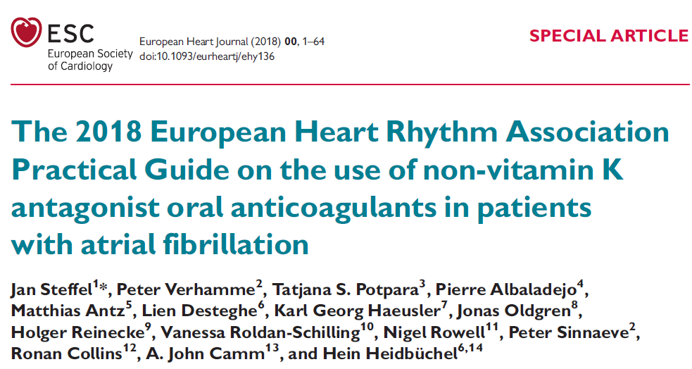
Nghiên cứu tiến cứu ngẫu nhiên chỉ có khái niệm “liều giảm” dành cho dabigatran (110 mg BID) và edoxaban (30/15mg OD; nhưng hiện chưa được chấp thuận). Ngược lại, không có nhánh “liều giảm” trong nghiên cứu ROCKET-AF (rivaroxaban) hoặc ARISTOTLE (apixaban), nên không có bằng chứng cho thấy lợi ích trong việc sử dụng nhóm liều này trong lưu đồ.
Eur Heart J. Published online March 19, 2018. doi:10.1093/eurheartj/ehy136

Slide 39
Liều giảm Dabigatran 110mg
Từ nghiên cứu ngẫu nhiên RELY, Dabigatran 110mg cho thấy hiệu quả tương đương so với Warfarin với những ưu thế về tính an toàn và sự thuận tiện.
110 mg BID
Đột quỵ/
thuyên tắc HT
Đột quỵ
xuất huyết
Đột quỵ
thiếu máu
Tử vong
Chảy máu nặng
XH nội sọ
20%
70%
similar
69%
similar
similar
1. Connolly SJ et al. N Engl J Med 2010; 2. Connolly SJ et al. N Engl J Med 2014; 3. Dabigatran EU SPC, 2016

Slide 40

RE-VERSE AD là nghiên cứu pha III đa trung tâm, nhãn mở, đơn nhánh
Kết cục chính
503 bệnh nhân đang điều trị bằng dabigatran tại 173 trung tâm ở 39 nước
Kết cục phụ
Hoá giải tối đa trong 4h thông qua đánh giá bằng dTT và ECT
Cầm máu trong 24h
(non-ICH)
Biến cố thuyên tắc
Tái phát kháng đông
Tử vong
aPTT / TT
Nồng độ Dabigatran huyết tương
Tính sinh miễn dịch
Nhóm A:
Không thể kiểm soát chảy máu
5 g idarucizumab
(2×2.5 g qua tĩnh mạch)
Được đánh giá bởi BS
Group B:
Phẫu thuật hoặc thủ thuật khẩn
Cầm máu trong PT/TT
0–15 min
Nhập viện
Khởi điểm
Giữa hai liều
~20 ph
1 g
2 g
4 g
12 g
24 g
30 g
90 ngày
theo dõi
Mẫu máu tại từng thời điểm
Bệnh nhân được điều trị chủ yếu dựa vào triệu chứng lâm sàng
173 trung tâm
39 nước
dTT, diluted thrombin time; ECT, ecarin clotting time
Pollack et al. AHA 2016; Pollack et al. Thromb Haemost 2015
Notes:
References
Pollack C et al. AHA 2016
Pollack C et al. Thromb Haemost 2015;114:198–205

Slide 41
Nghiên cứu RE-VERSE AD phản ánh đúng thực tế lâm sàng với các tình huống cần xử trí chảy máu và phẫu thuật khẩn
Tiêu chí nhận:
Bệnh nhân đang dùng dabigatran
Chảy máu không kiểm soát được hoặc đe dọa tính mạng cần hóa giải kháng đông nhanh, được đánh giá bởi bác sĩ (Nhóm A) .
Cần phẫu thuật hoặc thủ thuật xâm lấn không thể trì hoãn >8 g và cần cầm máu tốt (Nhóm B) .
Tiêu chí loại:
Nhóm A : Bệnh nhân chảy máu nhẹ có thể kiểm soát bằng các chăm sóc nâng đỡ hoặc không có dấu hiệu chảy máu trên lâm sàng.
Nhóm B : Phẫu thuật hoặc thủ thuật theo chương trình hoặc nguy cơ chảy máu không kiểm soát là thấp.
Chống chỉ định đối với các thành phần của thuốc.
Không có hạn chế/quy định đề cương đối với việc sử dụng các yếu tố
cầm máu khác trong RE-VERSE AD™
Idarucizumab có thể là yếu tố cầm máu đầu tiên và duy nhất được chỉ định
Idarucizumab có thể được thêm vào để cầm máu cùng với FFP, PCC, aPCC, hoặc rFVIIa
aPCC, activated prothrombin complex concentrate; FFP, fresh frozen plasma; rFVIIa, recombinant activated Factor VII; PCC, prothrombin complex concentrate ; ClinicalTrials.gov Identifier: NCT02104947; Pollack et al. Thromb Haemost 2015
Notes:
References
Clinicaltrials.gov Identifier: NCT02104947
Pollack C et al. Thromb Haemost 2015;114:198–205

Slide 42


Chỉ số đông máu dTT được sử dụng để đánh giá nồng độ dabigatran trong máu sau khi sử dụng Idarucizumab
Nhóm A: Chảy máu không kiểm soát (n=293)
Nhóm B: Phẫu thuật hoặc thủ thuật khẩn (n=195)
120
120
110
110
100
100
90
90
80
80
dTT (s)
dTT (s)
70
Idarucizumab
5 g
70
Idarucizumab
5 g
60
60
50
50
40
40
30
30
0
0
Baseline
10–30
min
1 h
2 h
4 h
12 h
24 h
Baseline
10–30
min
1 h
2 h
4 h
12 h
24 h
Thời gian sau khi tiêm idarucizumab
Thời gian sau khi tiêm idarucizumab
Trung vị và bách phân vị 25th/75th
Bách phân vị 10th/90th
Giới hạn trên bình thường
aPTT, activated partial thromboplastin time; dTT, diluted thrombin time
Pollack et al. N Engl J Med 2017

Slide 43
Ngoài ra, mức độ hoá giải dabigatran được đánh giá bằng chỉ số aPTT trong nghiên cứu
REVERSE AD
Nhóm A và B kết hợp (N=485)
Nhóm A và B kết hợp (N=486)
800
150
140
700
130
600
120
110
500
100
Idarucizumab
2×2.5 g
90
400
aPTT (s)
dabigatran tự do (ng/mL)
80
300
Idarucizumab
2×2.5 g
70
60
200
50
40
100
30
20
0
0
Baseline
Between
vials
10–30
min
1 h
2 h
4 h
12 h
24 h
Baseline
Between
vials
10–30
min
1 h
2 h
4 h
12 h
24 h
Thời gian sau khi tiêm idarucizumab
Thời gian sau khi tiêm idarucizumab
Trung vị và bách phân vị 25th/75th
Bách phân vị 10th/90th
Giới hạn trên bình thường

Slide 44
Nhóm A (n=301):
Ngưng chảy máu trong vòng 24 giờ
301 BN chảy máu được phân loại như sau:
Assessable non-ICH (n=198)
ICH (non-assessable)* (n=98)
2.5 giờ
Thời gian ngưng chảy máu trung vị
Non-assessable non-ICH (n=5)
*Serial CT scans were not mandated by the protocol; †Cessation confirmed within 24 hours in 134/198 – bleeding stopped before treatment in two patients and could not be determined in 67 patients; ‡Local investigator-determined time to bleeding cessation; Pollack et al. N Engl J Med 2017

Slide 45
Nhóm B: hầu hết bệnh nhân cầm máu trong quá trình phẫu thuật
197/202 (97.5%) bệnh nhân trãi qua phẫu thuật/thủ thuật khẩn cho thấy khả năng cầm máu ngoại biên được phân loại như sau:
Thời gian trung vị cần để cầm máu từ liều tiêm đầu tiên đến lúc thủ thuật:
1.6 hrs
Bình thường (93%)
Bất thường nhẹ(5%)
Bất thường mức trung bình(1%)
Bất thường nặng(0%)
Pollack et al. N Engl J Med 2017
Notes:
Reference
Pollack C et al. N Engl J Med 2017;377:431–41

Slide 46
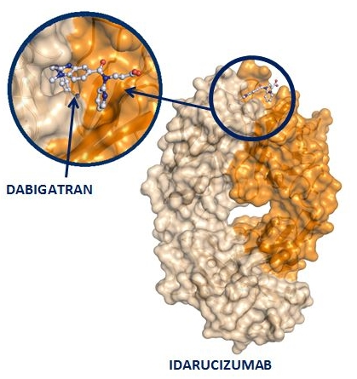
Idarucizumab: hóa giải tác dụng kháng đông của dabigatran
Khởi trị bằng các thuốc chống huyết khối khác (vd: heparin) vào bất cứ lúc nào
Sử dụng đồng thời với các chế phẩm máu khác
( PCC, FFP)
Tác dụng tức thời
Chuyên biệt cho 1 NOAC duy nhất
Hóa giải hoàn toàn
Dể sử dụng
Idarucizumab…
Hiệu quả kéo dài
Dabigatran
Không có hoạt tính tăng đông
Tái khởi trị Dabigatran sau 24g
Hiệu quả có thể tiên đoán
Idarucizumab

Slide 47
MỘT SỐ THÔNG TIN KÊ TOA DABIGATRAN TẠI VIỆT NAM

Slide 48
Chỉ định
Phòng ngừa tai biến thuyên tắc huyết khối tĩnh mạch (pVTE) ở những bệnh nhân người trưởng thành trải qua phẫu thuật chương trình thay thế toàn bộ khớp háng hoặc khớp gối
Phòng ngừa đột quỵ, thuyên tắc hệ thống ở bệnh nhân trưởng thành bị rung nhĩ không do bệnh van tim (NVAF) có một hoặc nhiều các yếu tố nguy cơ, như đã từng bị đột quỵ, cơn thoáng thiếu máu não (TIA), tuổi ≥ 75, suy tim (phân loại NYHA ≥ độ II); đái tháo đường; tăng huyết áp.
Điều trị huyết khối tĩnh mạch sâu (DVT) cấp và/hoặc thuyên tắc phổi (PE) và ngăn ngừa tử vong liên quan
Giảm nguy cơ tái phát huyết khối tĩnh mạch sâu (DVT) và thuyên tắc phổi (PE) ở những bệnh nhân đã được điều trị trước đó.
Thông tin kê toa Dabigatran 2020
Notes:
SPAF: stroke prevention in atrial filbrilation patients
NVAF: Non-valvular AF
pVTE: primary Venous thromboembolism prevention

Slide 49
Liều dùng và cách dùng
1/ Phòng ngừa thuyên tắc huyết khối tĩnh mạch (pVTE) ở những bệnh nhân trưởng thành trải qua phẫu thuật thay thế toàn bộ khớp háng hoặc khớp gối
THR
TKR
Ngày phẫu thuật
(1–4 sau phẫu thuật)
28-35 ngày
10 ngày
110 mg
220 mg 1 lần/ ngày
220 mg 1 lần/ ngày
Ở bệnh nhân sau đây dùng liều 150mg/1lần/ngày:
  Bệnh nhân ≥ 75 tuổi
  Suy thận trung bình (CrCl: 30-50 ml/phút)
  Bệnh nhân dùng đồng thời với amiodarone, quinidine hoặc verapamil
Nếu việc cầm máu chưa được bảo đảm, nên trì hoãn khởi đầu điều trị.
Nếu không bắt đầu dùng thuốc ngay trong ngày tiến hành phẫu thuật, sau đó cần bắt đầu điều trị với 2 viên nang, một lần mỗi ngày.
THR: thay toàn bộ khớp háng; TKR: thay toàn bộ khớp gối
Thông tin kê toa Dabigatran 2020
Notes:
Tuổi, cân nặng, giới, hút thuốc lá, uống rượu không ảnh hưởng đến dược động học của thuốc^{1,2}
Suy gan trung bình không ảnh hưởng trên lâm sàng³
Bệnh nhân > 75 tuổi giảm liều
Suy thận trung bình (CrCl: 30-50 ml/phút) giảm liều
Bệnh nhân ngày đầu sau phẫu thuật

Slide 50
Liều dùng và cách dùng
2/ Phòng ngừa đột quỵ, thuyên tắc hệ thống ở bệnh nhân bị rung nhĩ không do bệnh van tim (NVAF) có một hoặc nhiều các yếu tố nguy cơ: Liều: Dabigatran 150mg x 2 lần/ngày
Điều trị trong thời gian dài
Giảm liều Dabigatran 110mg x 2 lần/ngày trong các trường hợp sau:
  BN ≥ 80 tuổi
  BN > 75 tuổi + 1 yếu tố nguy cơ cho xuất huyết*
*: Suy thận TB, sử dụng đồng thời với ức chế P-gP mạnh, chống kết tập tiểu cầu hoặc chảy máu dạ dày ruột trước đó.
BN Suy thận TB hoặc BN dùng chung với verapamil không cần giảm liều
Thông tin kê toa Dabigatran 2020

Slide 51
Liều dùng và cách dùng
3/ Điều trị huyết khối tĩnh mạch sâu (DVT) cấp và/hoặc thuyên tắc phổi (PE) và ngăn ngừa tử vong liên quan:
Liều: Dabigatran 150mg x 2 lần/ngày sau khi điều trị với một thuốc chống đông đường tiêm trong ít nhất 5 ngày. Điều trị nên được tiếp tục cho đến 6 tháng
Không cần thiết phải chỉnh liều ở những bệnh nhân suy thận có CrCl > 30 mL/phút
Giảm liều 110mg x 2 lần/ngày trong các trường hợp sau:
  Bệnh nhân ≥ 80 tuổi
  Bệnh nhân có nguy cơ chảy máu cao
Thông tin kê toa Dabigatran 2020

Slide 52
Liều dùng và cách dùng
4/ Giảm nguy cơ tái phát huyết khối tĩnh mạch sâu (DVT) và thuyên tắc phổi (PE) ở những bệnh nhân đã được điều trị trước đó: Liều: Dabigatran 150mg x 2 lần/ngày
Điều trị có thể kéo dài tuỳ thuộc vào nguy cơ của từng bệnh nhân
Không cần thiết phải chỉnh liều ở những bệnh nhân suy thận có CrCl > 30 mL/phút
Giảm liều 110mg x 2 lần/ngày trong các trường hợp sau:
  Bệnh nhân ≥ 80 tuổi
  Bệnh nhân có nguy cơ chảy máu cao
Thông tin kê toa Dabigatran 2020

Slide 53
Chức năng thận của bệnh nhân nên được đánh giá trước khi sử dụng dabigatran
Để chỉ định liều dùng phù hợp và không dùng cho bệnh nhân có bệnh thận nặng (CrCl <30 mL/min)
Bệnh nhân sau phẫu thuật chương trình thay thế toàn bộ khớp háng hoặc khớp gối kèm bệnh thận trung bình (CrCl 30–50 mL/min): Liều 150 mg/ngày được khuyến cáo.
Bệnh nhân rung nhĩ không do van tim hoặc bệnh nhân huyết khối tĩnh mạch sâu (DVT) cấp và/hoặc thuyên tắc phổi (PE) kèm bệnh thận trung bình (CrCl 30–50 mL/min): Không cần thiết chỉnh liều. Nếu bệnh nhân có nguy cơ chảy máu cao: Liều 110 mg x 2 lần/ngày được khuyến cáo.
Xét nghiệm CrCl* trước khi khởi đầu điều trị
Chức năng thận có thể được đánh giá lại khi xuất hiện yếu tố nguy cơ trong quá trình điều trị ( ví dụ: giảm thể tích máu, mất nước, hoặc thuốc dùng kèm...)
Ở người lớn tuổi (>75 tuổi), chức năng thận nên được đánh giá:
Trước khi khởi trị.
Trong các tình huống lâm sàng có nguy cơ làm suy giảm chức năng thận
*Cockcroft-Gault method
Thông tin kê toa Dabigatran 2020

Slide 54
Cách chuyển bệnh nhân đang dùng thuốc kháng đông khác sang dabigatran
Warfarin sang dabigatran
Ngưng warfarin
INR < 2.0
Bắt đầu dabigatran etexilate
Dạng truyền tĩnh mạch liên tục sang dabigatran
Dạng chích sang dabigatran
Bắt đầu dabigatran ngay khi ngưng thuốc truyền TM liên tục
Bắt đầu dabigatran 0-2h trước liều chích kế tiếp
INR = international normalized ratio
Huisman M et al. Thromb Haemost doi:10.1160/TH11-10-0718
Thông tin kê toa Dabigatran 2020
Notes:
INR < 2,0
Dừng warfarin, chuyển ngay sang Dabigatran
INR 2,0-3,0
Dừng warfarin, bắt đầu Dabigatran 48h sau liều cuối cùng
INR > 3,0
Dừng warfarin, kiểm tra lại INR 48h sau liều cuối cùng
Heparin truyen TM lien tuc: 20-40000U/24h

Slide 55
Cách chuyển bệnh nhân đang dùng dabigatran sang các thuốc kháng đông khác
Bắt đầu VKA dựa trên chức năng thận
CrCl mL/min | Khuyến cáo
≥50 | Bắt đầu VKA 3 ngày trước khi ngưng dabigatran
≥30 - <50 | Bắt đầu VKA 2 ngày trước khi ngưng dabigatran
Bắt đầu thuốc chống đông dạng tiêm
Dabigatran sang thuốc dạng tiêm
SPAF, điều trị/phòng ngừa VTE Chờ 12 giờ sau liều cuối cùng dabigatran pVTE Chờ 24 giờ sau liều cuối cùng dabigatran
Thông tin kê toa Dabigatran 2020

Slide 56
Ngưng thuốc trước phẫu thuật theo chương trình
Chức năng thận (CrCl mL/ph) | Nguy cơ thông thường | Nguy cơ chảy máu cao*
≥80 | 24h trước mổ | 2 ngày trước mổ
≥50 đến <80 | 1–2 ngày trước mổ | 2–3 ngày trước mổ
≥30 đến <50 | 2–3 ngày trước mổ (>48 giờ) | 4 ngày trước mổ
Thông tin kê toa Dabigatran 2020

Slide 57
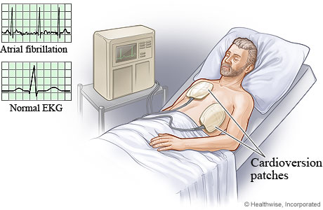
Chuyển nhịp
Bệnh nhân có thể tiếp tục dùng dabigatran trong khi đang được chuyển nhịp.
Thông tin kê toa Dabigatran 2020

Slide 58
Chống chỉ định
Quá mẫn với dabigatran hoặc dabigatran etexilat hoặc một trong các tá dược của thuốc
Suy thận nặng (CrCL < 30 mL/phút)
Các biểu hiện chảy máu, bệnh nhân có cơ địa chảy máu, hoặc bệnh nhân giảm đông máu do dùng thuốc hay tự phát
Sang thương hoặc các tình trạng được xem là có nguy cơ chảy máu nặng rõ rệt, bao gồm loét dạ dày tá tràng hiện tại hoặc gần đây, u ác tính có nguy cơ chảy máu cao, tổn thương cột sống hoặc não gần đây, phẫu thuật não, cột sống hoặc mắt gần đây, xuất huyết nội sọ gần đây, giãn tĩnh mạch thực quản đã biết hoặc nghi ngờ, dị dạng động tĩnh mạch, phình mạch máu, hoặc các bất thường nghiêm trọng mạch máu trong cột sống hoặc trong não
Điều trị đồng thời với ketoconazole toàn thân, cyclosporin, itraconazol và dronedaron
Điều trị đồng thời với các thuốc chống đông khác như heparin (UFH), các heparin trọng lượng phân tử thấp (như enoxaparin, dalteparin), các dẫn xuất heparin (như fondaparinux), thuốc chống đông đường uống (như warfarin, rivaroxaban, apixaban) ngoại trừ trong những trường hợp chuyển sang hoặc chuyển từ Dabigatran hoặc khi UFH được dùng ở những liều cần thiết để duy trì thông thương catheter động mạch hoặc tĩnh mạch trung tâm.
Bệnh nhân đặt van tim nhân tạo cơ học.
Suy gan hoặc mắc bệnh gan có ảnh hưởng đến tính mạng.
Thông tin kê toa Dabigatran 2020
Notes:
* FDA approved sd Dabigatran 75mg bid cho BN có lọc cầu thận 15-30 mL/phút

Slide 59
Tương tác thuốc
Với các thuốc tác động lên sự cầm máu hoặc đông máu bao gồm các chất đối kháng Vitamin K: có thể làm tăng đáng kể nguy cơ chảy máu.
Thuốc chống đông máu và thuốc kháng tiểu cầu kết tập: có thể làm tăng nguy cơ chảy máu khi dùng đồng thời với Dabigatran
ASA: thể làm tăng nguy cơ gây chảy máu từ 12% đến 18% và 24% tương ứng khi dùng liều 81 mg và 325 mg ASA.
NSAIDs: Sử dụng NSAID để giảm đau trong thời gian ngắn trước hoặc sau phẫu thuật không làm tăng nguy cơ chảy máu khi điều trị kết hợp với dabigatran etexilat.
Các thuốc ức chế P-glycoprotein: như amiodarone, verapamil, quinidine, ketoconazole toàn thân, dronedarone, ticagrelor và clarithromycine: có thể làm tăng nồng độ dabigatran trong huyết tương.
Các thuốc là cơ chất của P- glycoprotein: vd các chất ức chế tái hấp thu serotonin có chọn lọc (SSRIs) hoặc các chất ức chế tái hấp thu norepinephrin serotonin (SNRIs): làm tăng nguy cơ chảy máu
Thuốc gây cảm ứng P-glycoprotein: vd rifampicin làm giảm nồng độ dabigatran
Thông tin kê toa Dabigatran 2020

Slide 60
TỔNG KẾT
RE-VOLUTION chứng minh tính hiệu quả và an toàn của Dabigatran trên các bệnh lý huyết khối
1
Các nghiên cứu trong RE-VOLUTION chứng minh ưu thế trong dữ liệu về tính an toàn của Dabigatran trên những điều kiện khác nhau, sử dụng với liều nhất quán.
2
Chương trình RE-VOLUTION sẽ cung cấp thêm những dữ liệu mới và tìm ra những lựa chọn điều trị mới liên quan đến liệu pháp kháng đông.
3

